Slide 1
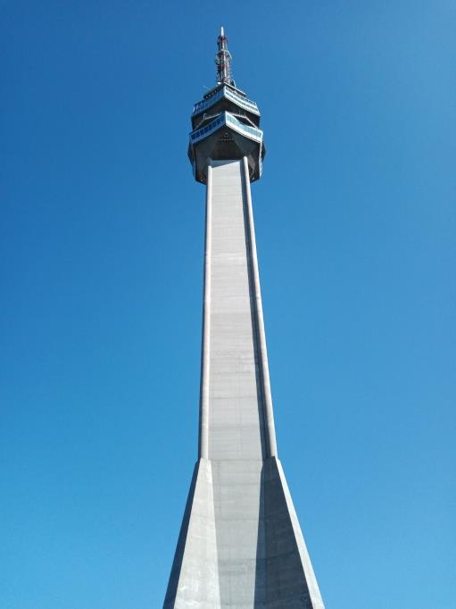
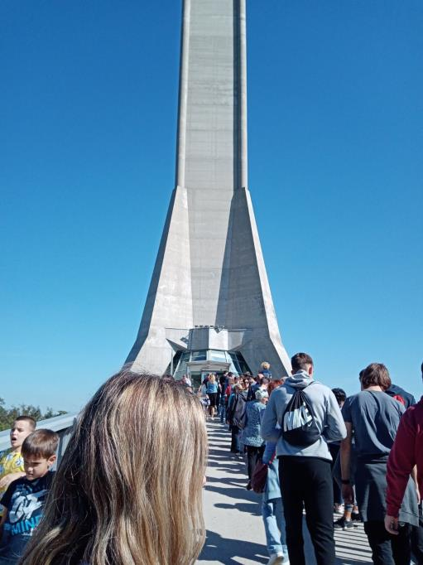
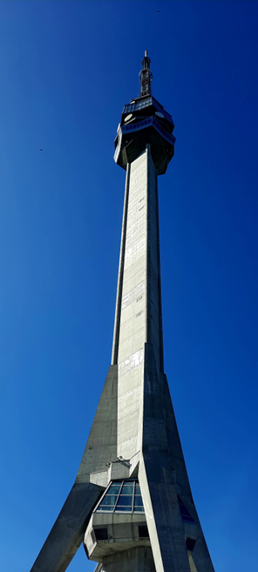
АВАЛА - излет

Slide 2
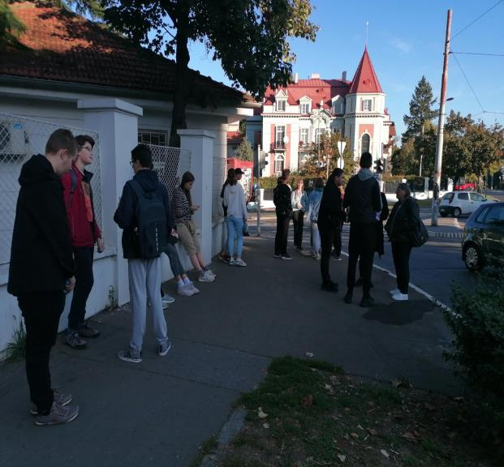
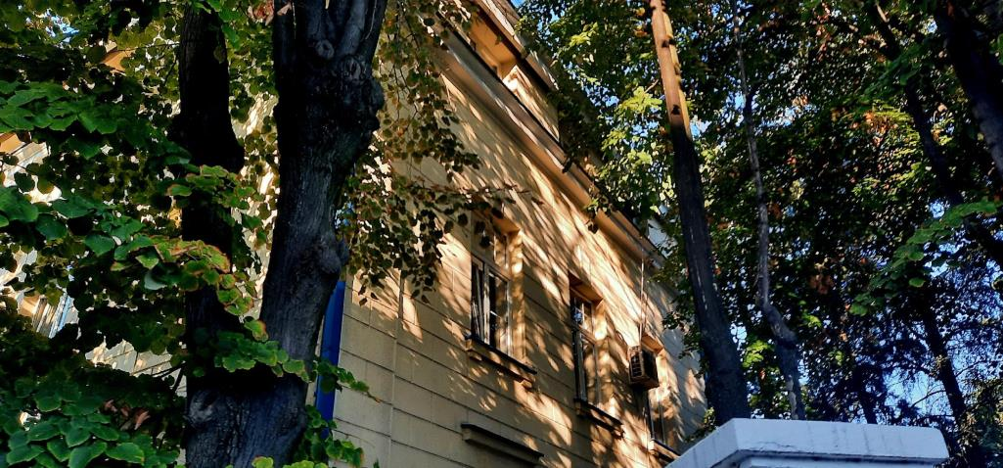
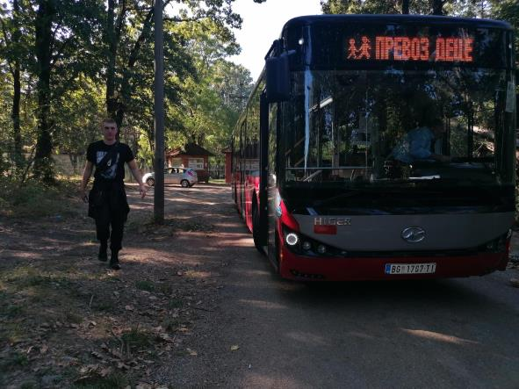
На излет са кренуло од КБЦ „Др Драгиша Мишовић“ који има дугу традицију, почеци задиру у прву половину двадесетог века. Тадашње Друштво Београдских женских лекара је од господина Ђорђа Вајферта добило на поклон земљиште на углу пута за Топчидер и пута за Дедиње.

Slide 3
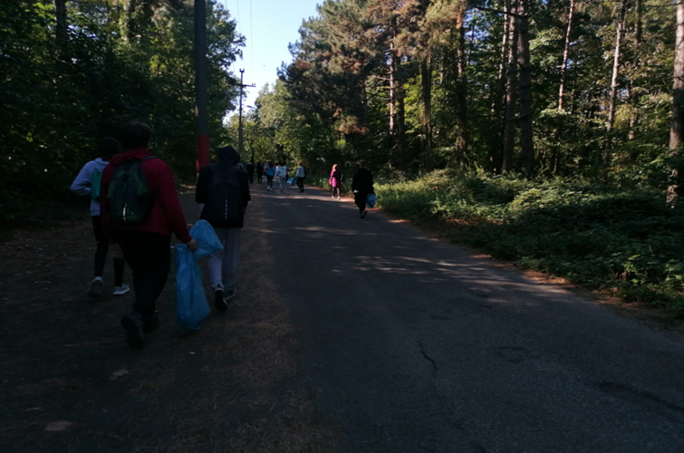
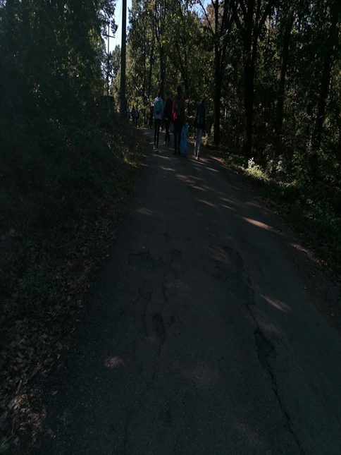
На путу ка Авалском торњу уследила је прича о екологији

Slide 4
Екологија је наука о животној средини.
Назив потиче од грчких речи oikos - дом, домаћинство и logos - наука, изучавање.
Екологија је научна дисциплина која проучава распоред и распрострањеност
живих организама и биолошке интеракције између организама и њиховог окружења
Непоштовање еколошке равнотеже доводи до природних катастрофа као што су глади и водени ратови.
Резултат тога су и лоши животни сценарији. Да би се избегли разни сценарији катастрофе, људи покушавају да произведу технологије које штите природу, а последњих година, људи су се окренули активностима које не штете природи, као што су обновљиви извори енергије.
Важно је упознати се са екологијом ,како би сваки појединац знао како да допринесе у решавању проблема везаних за нарушавање еколошке равнотеже.
Да се посече дрво треба неколико минута а да исто порасте треба неколико деценија
Знајући то, човек треба да се води изреком боље спречити него лечити.

Slide 5
Биљни свет Авале
Авалу карактерише велика разноврсност биљног и животињског света.
До сада је нађено 594 биљних врста, које се могу систематски сврстати у две класе, 86 фамилија и 317 родова.
Вегетацију Авале у највећој мери чине храстове шуме и нешто мање предпланинске букове шуме, док је ливадска вегетација сведена на мали број локалитета.
Осим делимично набројаних дрвенастих врста, на Авали се налази и неколико биљака које су заштићене као природне реткости: зановет, златан, тиса, зеленице, зеленика, као и већи број лековитих биљака и врста под контролом коришћења и промета: салеп, висибаба, јажевина, веприна, зечја стопа, велебије, вранилова трава, зубачица маљава, навала, женска папрат, сапуњаца, кантарион, бели слез, шумска јагода, зова, плућњак, жути напрстак, рдасти напрстак, буника, велебије, мајчина душица, матичњак, трава ива, пелин, оман, златица, мразовац, језичаста кострика.

Slide 6
Животињски свет Авале
Присутан је велики диверзитет птица. Од 67 врста птица, које се редовно виђају на Авали, 21. врста је заштићено. Врсте птица које се јављају су: јастреб осичар, кобац, јастреб, мишар, ветрушка, голуб дупљаш, кукавица, ћук, шумска сова, златоврана, медиус-средњи шарени детлић... Ловостајем заштићене врсте, које се најчешће срећу на овом подручју, су: срна, зец, јазавац, веверица, сиви пух, куна златица, куна белица, јеребица, голуб гривњаш, препелица, шумска шљука.
Трајно заштићене врсте дивљачи су: лисица, мишар, еја, луња, сова ушара, кукавица, пупавац, и друге. Газдује се следећим врстама дивљачи: срна, зец, фазан и пољска јaребица. Дивља свиња је овде присутна у малој бројности и сматра се као пролазна дивљач. Повремени периодски водотоци и шуме Авале су станиште више врста водоземаца и гмизаваца. Водоземци који живе у потоцима и мањим локвама око извора су: неколико врста жаба, даждевњак и две врсте мрмоњака. Гмизавци који насељавају Авалу су: слепић, шумски гуштер, зидни гуштер, смук, шумска корњача и у малој бројности змија шарка

Slide 7
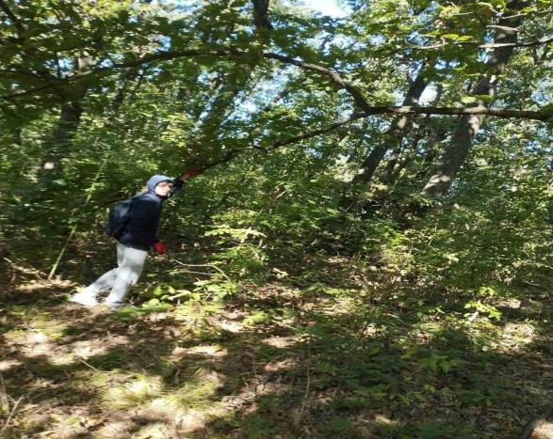
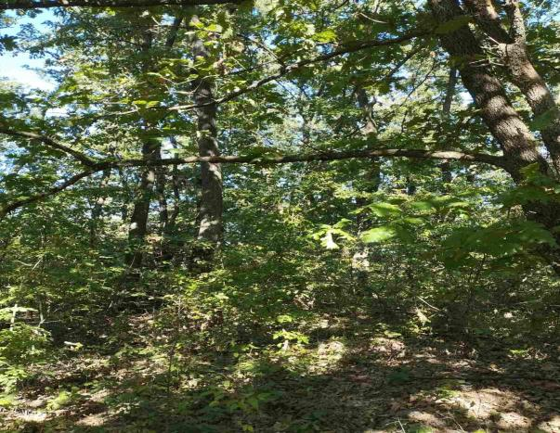
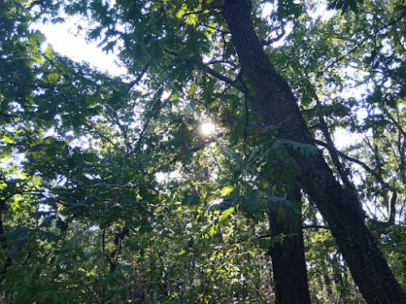
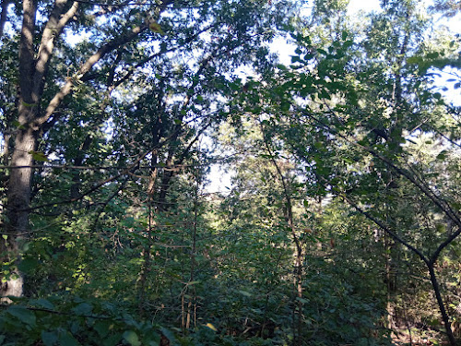
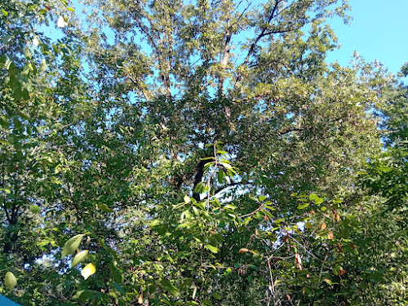
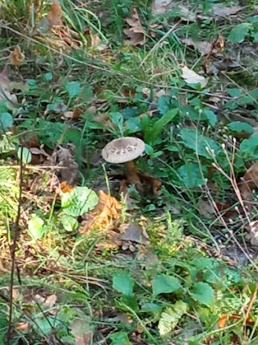
После приче о екологији уследило упознавање различитог биљног света

Slide 8
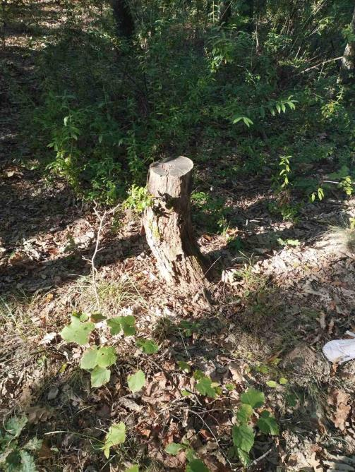
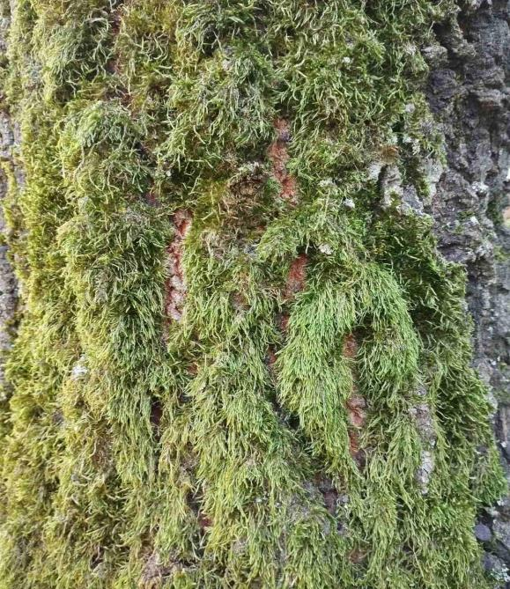
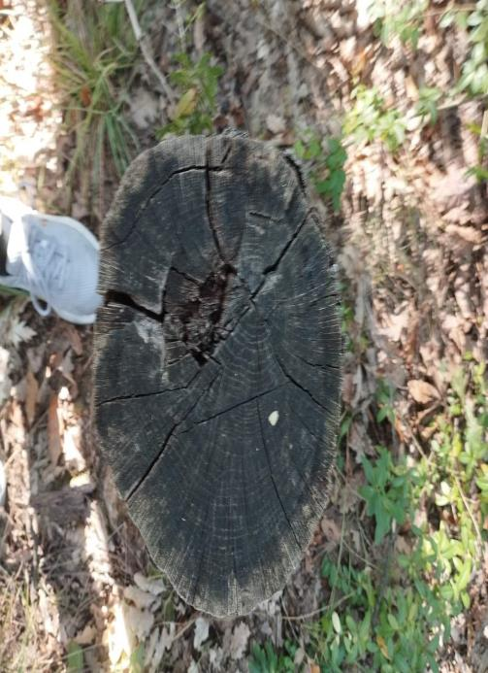
ЕКОЛОГИЈА биљни свет виђен очима ђака

Slide 9
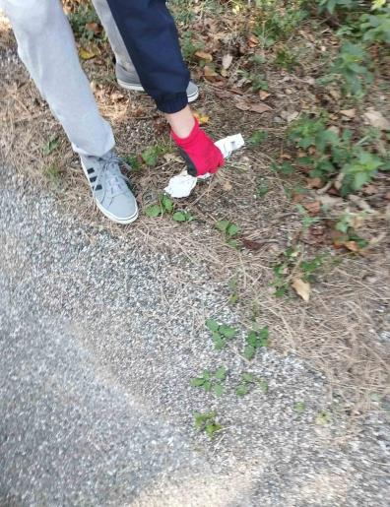
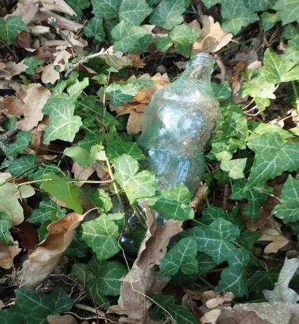
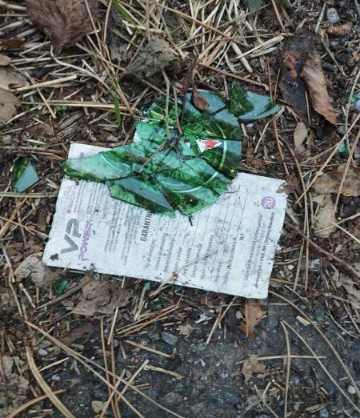
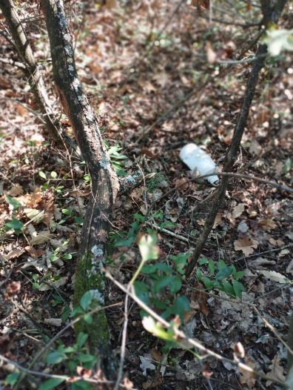
Сусрет са различитим отпадом

Slide 10
Колико времена треба да се разложи:
Стакло је веома инертан материјал и веома тешко се разлаже. Иако је тешко одредити колико времена треба стаклу да се разложи неки извори говоре да може остати присутно и хиљадама година.
Пластика је позната по томе што јој јако пуно времена треба да се разложи. Готово је немогуће одредити колико јој треба да се разложи али се претпоставља од 100 до 1000 година.
Време које је потребно металу да се разгради зависи од врсте метала и услова околине. Различити метали имају различите карактеристике које утичу на брзину њихове разградње. На пример, алуминијум има способност да формира заштитни слој оксида који га штити од корозије. Због тога алуминијумске конструкције и предмети могу остати стабилни и дуготрајни. С друге стране, гвожђе и челик су подложнији корозији, али брзина корозије зависи од фактора као што су влажност, присуство соли и киселости средине.

Slide 11
Последице занемаривања екологије
Здравствене последице
Коришћење необновљивих извора енергије у индустрији, просипање отпада у воде и неадекватно одлагање смећа доводе до погоршавања квалитета ваздуха и воде
Пораст нивоа мора
Последица топљења полова је пораст нивоа мора што може довести до потапања градова на обали, острвских држава, уништавања станишта неких животиња.
Климатске промене
Ефекат стаклене баште, повећање озонског омотача, температуре су све више у порасту, клима планете Земље се мења, долази до изумирања неких врста биљака и животиња

Slide 12
Решења
Контролисано ширење градова и повећавање зелених површина
Промена начина транспорта коришћењем бицикла, електричних возила, возова
Коришћење обновљивих извора енергије уместо необновљивих
Рециклирање обновљивих материјала
Престанак криволова

Slide 13
Акција сакупљања отпада привела се крају
После прикупљања отпада и дискусије на тему занемаривања, загађивања природне средине, кренули смо са причом о појавама које физика проучава.

Slide 14
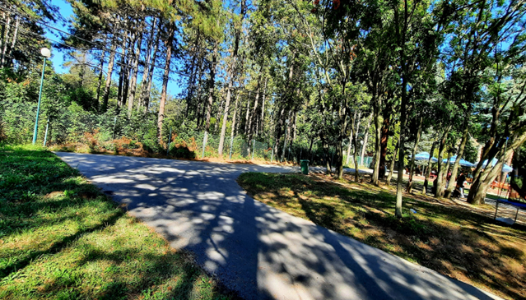
Пут и путања

Slide 15
Пређени пут је део путање које тело пређе за одређено време Обележава се латиничним словом s Основна мерна јединица је метар m Мање мерне јединице од метра су: дециметар dm, 1m=10 dm центиметар cm, 1m=100 cm милиметар mm, 1m=1000 mm а већа мерна јединица је километар km 1km=1000 m
Путања или трајекторија је стварна или замишљена линија по којој се тело креће.
Путања тела може бити праволинијска , криволинијска
Кретање тела према облику путање може бити:
праволинијско и
криволинијско

Slide 16
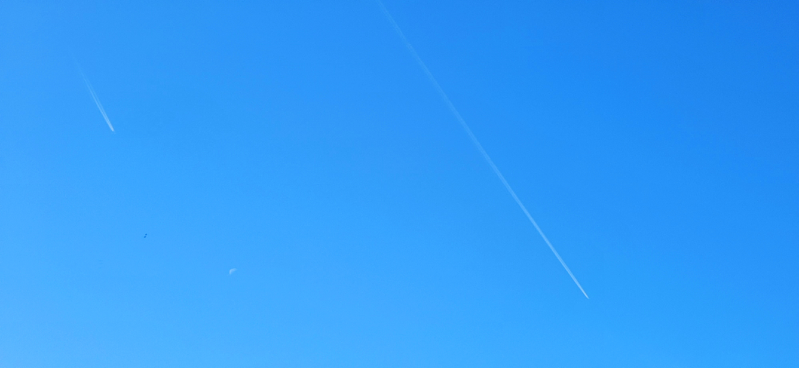
Планина Авала је удаљена од Београда 23,8 km. Возач аутобуса је ученицима рекао да се аутобус кретао брзином од 45km/h do 60 km/h и при кретању уз планину - узбрдо а и низбрдо Кретање може бити: * равномерно праволинијско - брзина је стална * равномерно променљиво праволинијско – брзина се мења

Slide 17
Равномерно праволинијско кретање

Slide 18
Правац и смер
Правац је линија која повезује два места и има два смера.
Смер показује куда идемо, ка ком месту се крећемо.
Одлазак на мали одмор

Slide 19
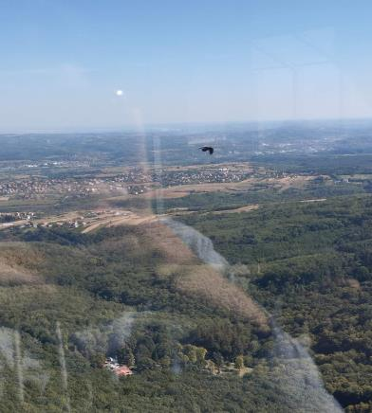
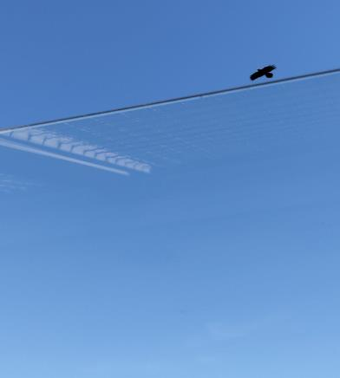
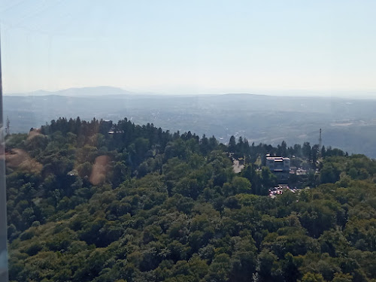
Материјална тачка Тело чије се димензије и облик могу занемарити у односу на удаљеност са које се тело посматра, а маса је сконцентрисана у центру масе

Slide 20
Слободан пад

Slide 21
Закон одржања енергије
Клацкалица
Тобоган
Љуљашка
Укупна механичка енергија је увек стална само прелази из једног облика у други.
дружење ђака кроз игру

Slide 22
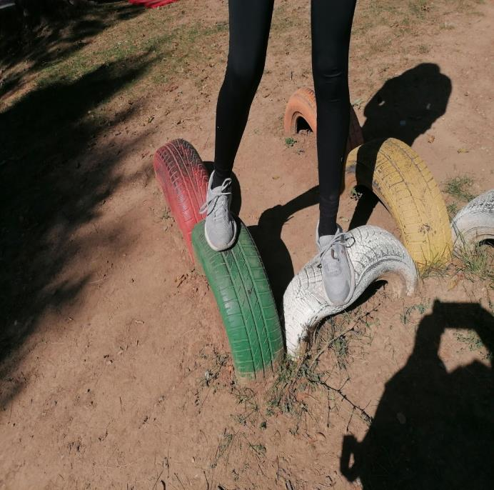
ЕЛАСТИЧНОСТ И РАВНОТЕЖА

Slide 23
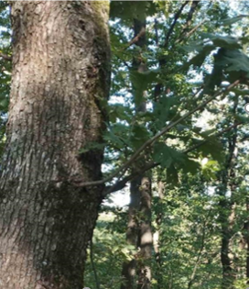
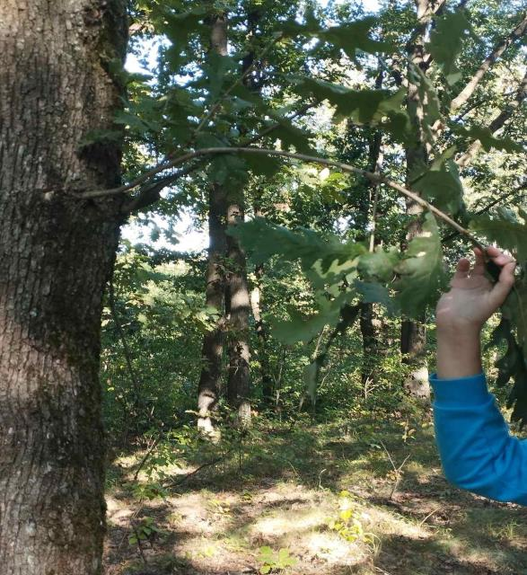
Различите деформације:природне и вештачке

Slide 24
Еластичност и деформације
Својство чврстих тела да се врате у првобитан облик после деловања спољашљих сила
Тела која се врате у првобитан облик су еластична тела
Тела која се не врате у првобитан облик после деловања спољашњих сила су нееластична тела
Услед деловања спољашњих сила долази до деформација тела:
истезање,
савијање,
сабијање и
увртање

Slide 25
Равнотежа
Тело је у равнотежи када је резултујућа сила која на њега делује једнака нули.
Стабилна, лабилна, индиферентна равнотежа
Стабилна равнотежа: тело када се изведе из свог положаја поново се враћа у првобитан положај по престанку деловања спољашњег утицаја. Ослонац се налази изнад тежишта
Чврсто тело не пада иако је подупрто у једној тачки тзв.тежиште тела.
Код статичке равнотеже треба и одговарајући моменти сила да буду уравнотежени тј.резултујући момент сила да је једнак нули.

Slide 26
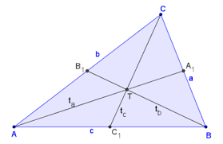
Тежиште
Чврсто тело не пада иако је подупрто у једној тачки тзв.тежиште тела.
Тежиште тела је нападна тачка Земљине теже
Под дејством силе Земљине теже тело тежи да заузме положај да му је тежиште што ниже

Slide 27
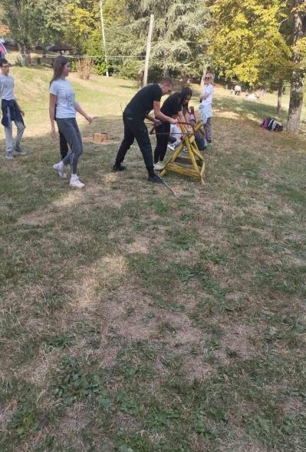
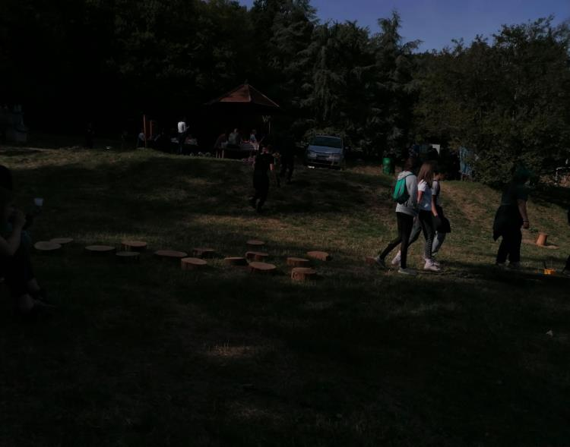
Шумарски полигон
После обиласка Авалског торња ишли смо на ручак . А потом смо наишли на овај шумски полигон који је био веома занимљив. Тестирао нас је колико смо физички способни и шта све можемо да урадимо (нисмо се баш прославили ).

Slide 28
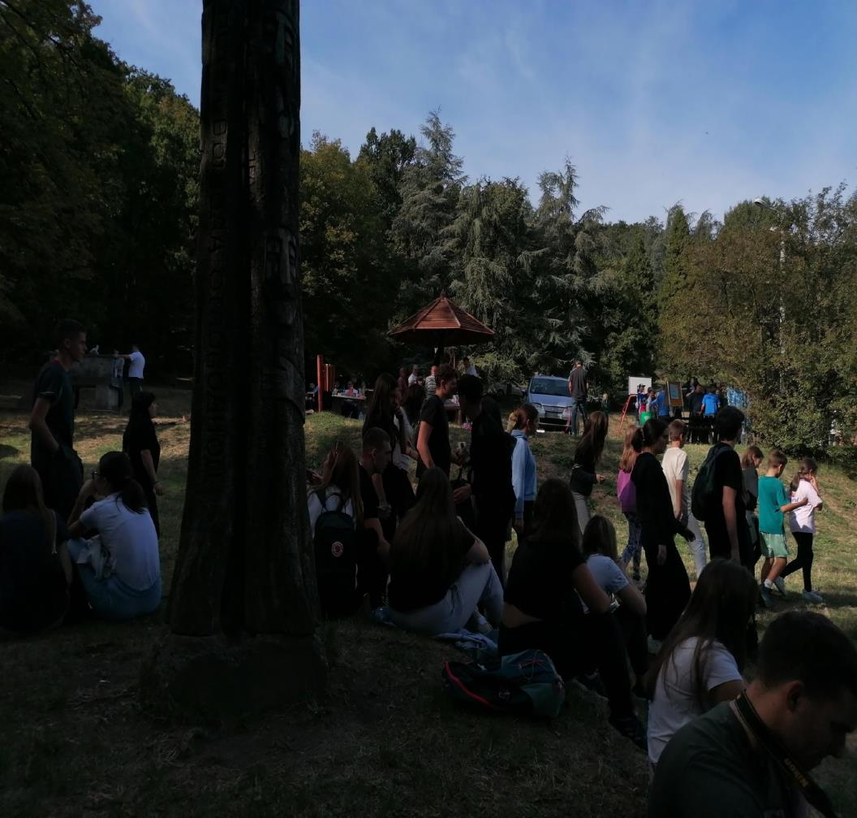
ДРУЖЕЊЕ
ТОЛЕРАНЦИЈА
СОЛИДАРНОСТ
Ово је слика која показује како
се после пута и обиласка Авалског торња сви друже и
забављају или причају једни са
другима без утицаја екрана.

Slide 29
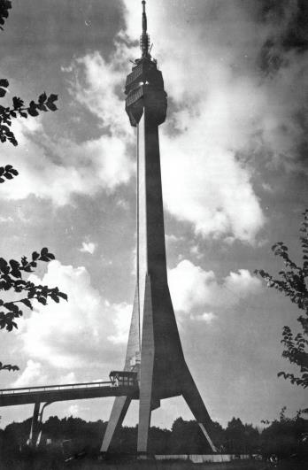
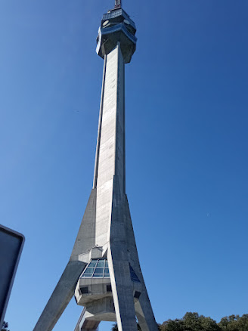
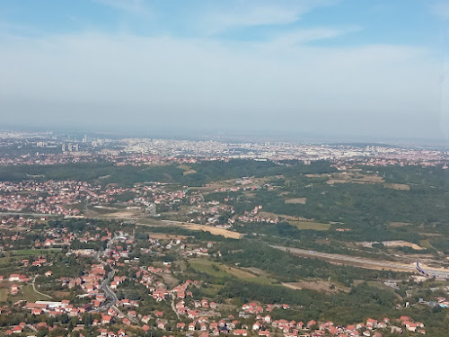
АВАЛСКИ ТОРАЊ
Прича о настајању торња
Први торањ je пуштен у рад 1965. Срушен је у НАТО бомбардовању СР Југославије 29. априла 1999. Након обнове која је трајала три године, Авалски торањ је поново отворен. Први торањ је био висок 202,87 метара, а садашњи је висок 204,68 метара.
Стари торањ је ремек-дело архитектуре, једини торањ на свету који је за пресек имао једнакостранични троугао који је симболисао српски троножац за седење. Пројектовали су га архитекте Угљеша Богуновић и Слободан Јањић, као и конструктор, академик Милан Крстић. Изградња торња била је поверена грађевинском предузећу „Рад“ из Београда.

Slide 30
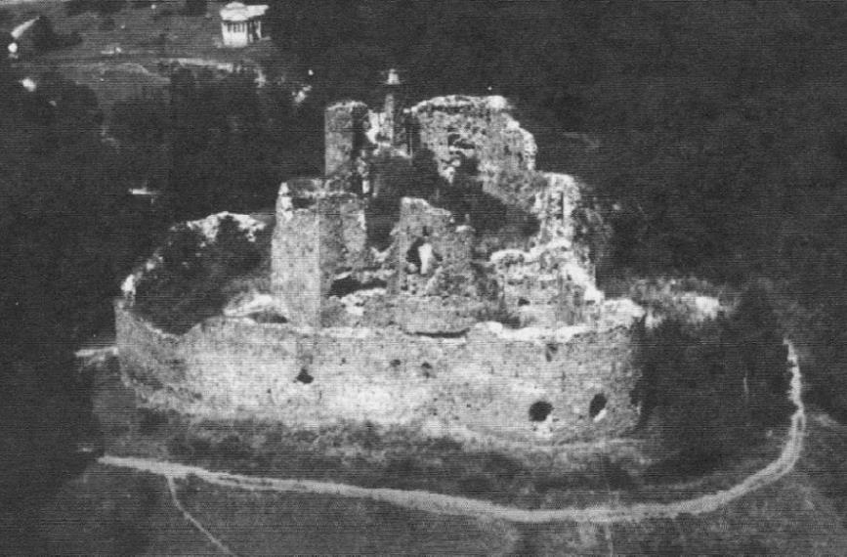
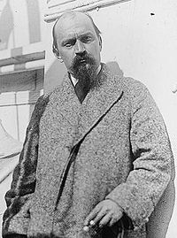
ЖРНОВ
Жрнов или Жрнован је био средњовековна тврђава смештена на највишем врху Авале (ср. Жрновица) (511 m нмв.).
На врху су још Римљани подигли утврђење, где су касније Срби сазидали тврђаву, коју су потом Османлије прошириле и ојачале за потребе напада на Београд.
У граду је према легенди столовао, у песмама опевани, Порча од Авале.
Остаци утврђења су срушени динамитом 1934. године да би се на том месту саградио маузолеј споменик Незнаном јунаку, чији је аутор био вајар Иван Мештровић

Slide 31
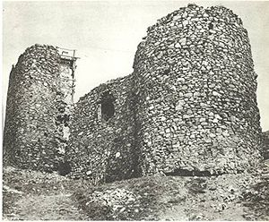
Историја Жрнова
Ископавање руда на овом простору почело је још у праисторији, па постоји научна хипотеза по којој је управо овај локалитет одиграо кључну улогу у развоју ондашње Винче.
Најстарије утврђење на месту потоњег града Жрнова подигли су Римљани у другој половини првог миленијума пре нове ере, да би контролисали прилаз Сингидунуму, али и да би заштитили своје руднике које су имали на обронцима Авале стотинак метара испод самог врха

Slide 32
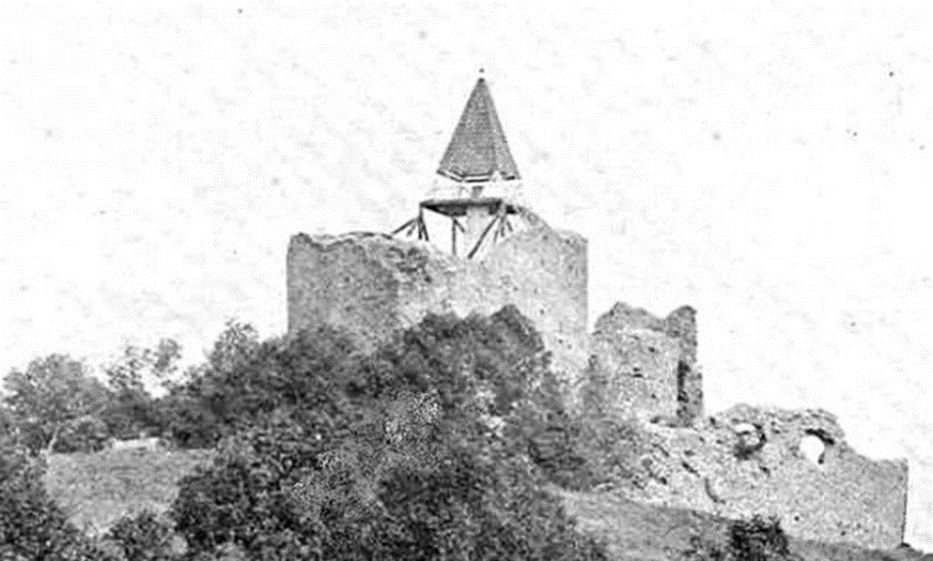
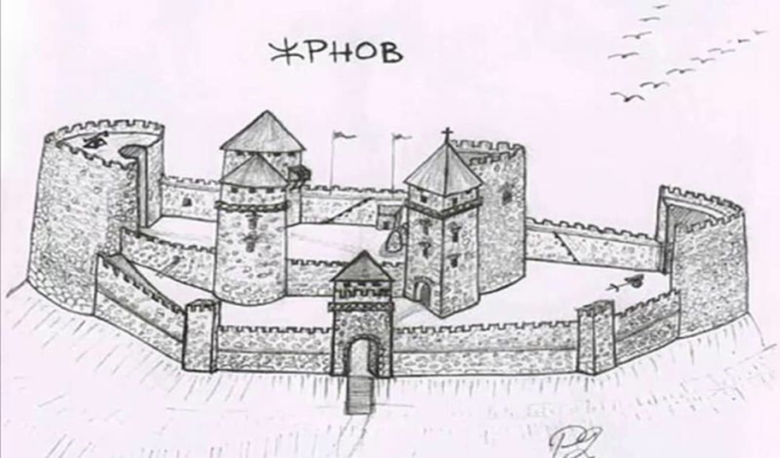
На месту некадашњег римског утврђења, Срби су у средњем веку подигли утврђени град Жрнов или Жрнован, када је устоличен Стефан Лазаревић, син кнеза Лазара Хребељановића.
Након што је од Угара добио Београд и у њега преселио своју престоницу и након што га је утврдио и проширио и од њега направио један од највећих европских градова, одлучио је да подигне потпуно нову утврду чија је улога била да штити пут ка Београду и област око њега, односно, да му служи као резервна испостава. Тако је настао Жрнов.
Жрнов је тако постао солидно утврђени градић са основом издуженог правилног петоугла, и са две куле на југоисточном бедему. Ово језгро првобитне тврђаве ће касније постати познато као Мали град (негде као Горњи град), а на значају ће посебно добити након Стефанове смрти и почетка деспотовања Ђурађа Бранковића, кога је Стефан одредио за наследника.
По претходном договору, Срби су након Стефанове смрти морали да врате Угарима Београд, што се и десило, али је Жрнов остао у српским рукама

Slide 33
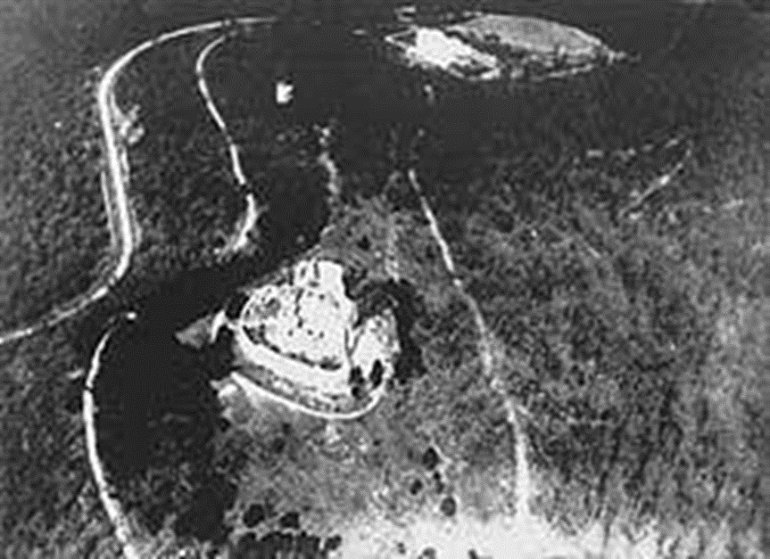
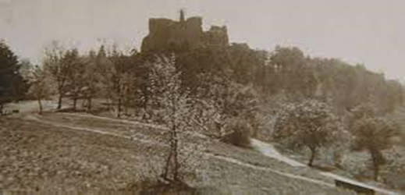
Турци Османлије заузимају град Жрнов 1442. године, ојачавши му тада источни и јужни део бедема.
1444. године, Сегединским миром, бивају приморани на обнову српске деспотовине и враћање тврђава Србима.
Међу враћеним градовима, поред Голупца, Крушевца и Новог Брда, нашао се и Жрнов.
После смрти Сибињанин Јанка и Ђурђа Смедеревца 1456. године Османлије поново крећу на Србију и 1458. године заузимају Жрнов у покушају да освоје Београд, што им не полази за руком.

Slide 34
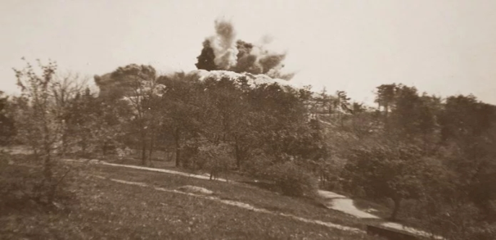
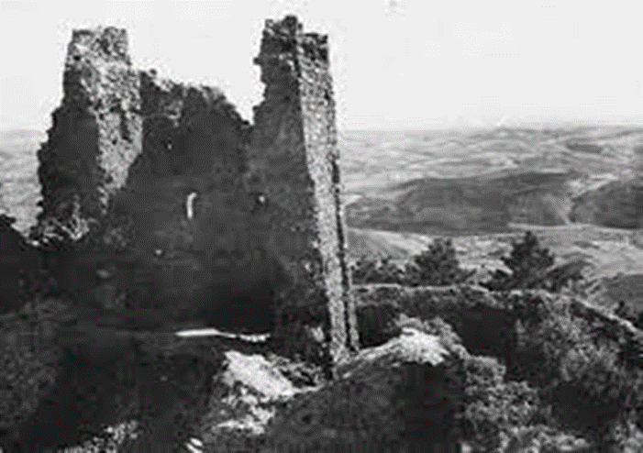
Ходи паша проширује тврђаву додатним бедемом и сувим шанцем створивши од Жрнова тврђаву за узнемиравање Београда који се налазио у мађарским рукама.
Од ове улоге тврђаве, односно назива Хавала који су му Османлије наденуле, а што значи сметња, препрека ,цела планина је добила име Авала.
Мађари су 1515. године покушали да заузму Жрнов уз помоћ артиљерије, али се тај њихов покушај окончао потпуним поразом и губитком тешке артиљерије. Са падом Београда 1521. године Жрнов почиње да губи свој стратешки значај.
Не зна се до када се тачно у Жрнову налазила војна посада, али се претпоставља да је тврђава напуштена у XVIII веку од када је препуштена зубу времена.
Доста добро очувани остаци града су 1934. године дигнути у ваздух да би се на врху Авале подигао споменик војницима погинулим у Првом светском рату. Комплекс споменика Незнаном Јунаку подигнут је по нацртима највећег вајара краљевине Југославије, Ивана Мештровића.

Slide 35
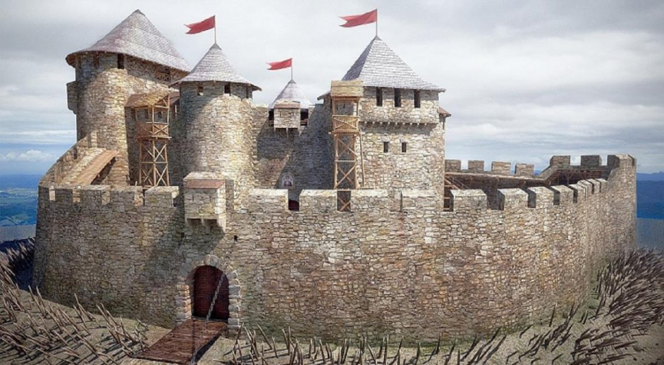
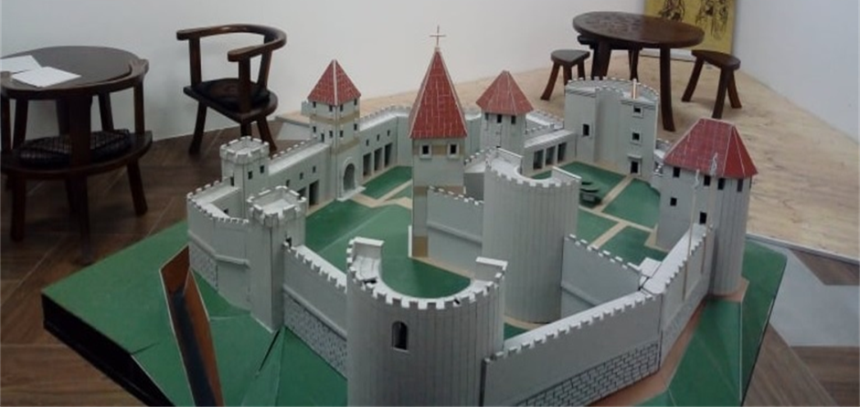
Жрнов се састојао од:
- Горњег града који је представљао српску тврђаву са малим османлијским проширењем (1442.)
- Доњег града, који је сачињавао бедем који је пратио облик падине и надовезивао се на Мали град око кога се налазио суви шанац (после 1458.)
Мали град је имао основу издуженог правилног петоугла који се простирао правцем северозапад-југоисток, који одговара положају данашњег споменика Незнаном Јунаку. Цео северозападни бедем је представљао јаку утврђену кулу, облика неправилног полукруга, која је била главни штит, пошто је била окренута низ гребен ка најлакшем прилазу утврђењу. Ово одговара данашњем степеништу које повезује стуб са барјаком и сам споменик. Од те јаке куле бедеми су се полако ширили ка врху на коме су се налазиле две полукружне куле једна наспрам друге.

Slide 36
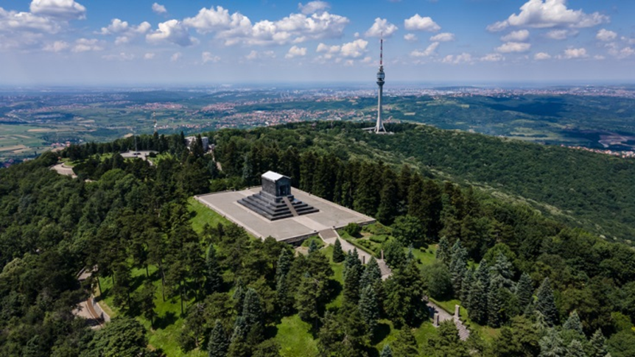
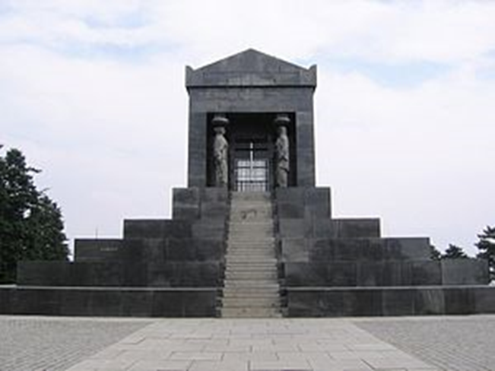
ЖРНОВ ДАНАС
Видљивих остатака Жрнова данас нема. Цео простор некадашње тврђаве је заравњен после дизања у ваздух и забетониран.
На њему се данас налази споменик Незнаном Јунаку.
Подаци о изгледу тврђаве данас су доступни у виду записа старих хроничара (Ђ. Бошковић), радова Александра Дерока и неколико фотографија које се налазе у Народном музеју у Београду.

Slide 37
Идеја
На основу истраживања о настајању, изградњи Авалског торња дошло се до податка да је у основи првог а и другог торња троножац.
Троножац је портабилни оквир са три ноге који се користи као носач објеката.
Пружа стабилну основу против сила које делују на доле и у хоризонталном правцу , као и против момента око вертикалне осе.

Slide 38
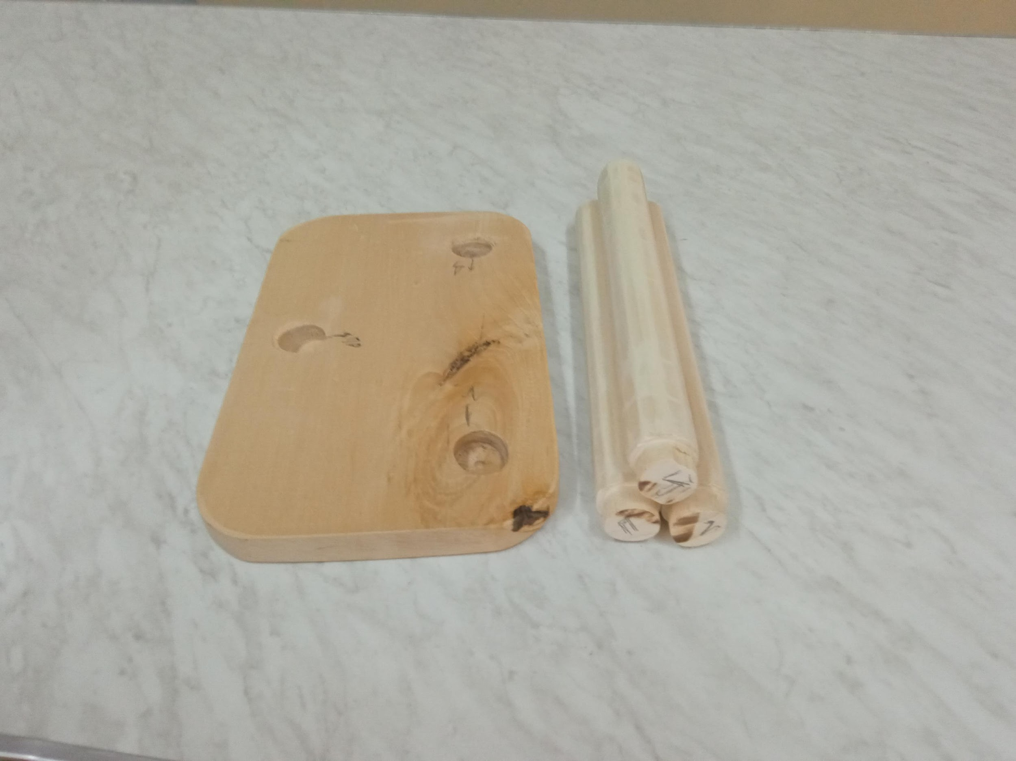
Састављање троножца

Slide 39
Tроножац
Традиционални троножац - столица (хоклица) са три ноге, била је у употреби у сеоским домаћинствима у Србији до друге половине 20. века

Slide 40
Троножац
ТРИПОД (грч.) — троножац; говорити с трипода »пророчки, беспоговорно, ауторитативно«.
Занимљивости :
Пророчица Питија у Делфима казивала је своја пророчанства седећи на троношцу изнад пукотине из које су избијала нека испарења. Троножац је био симбол Аполонове присутности , бога светла и хармоније. Позната је његова максима
- СПОЗНАЈ САМОГА СЕБЕ-
Огњиште је у стара времена било место поред ког бу се окупљала породица и око огњишта се постављао троножац, најчешће дат од стране оца ћерци за мираз. Жена је у периоду матријархата представљала стуб породице и трудила се да одржи континуитет породице
Народно веровање да свака породица треба да има троножац да би сачувала благостање и спокој

Slide 41
Родитељски троножац тј. родитељство
Ијан и Мери Грант говоре да би родитељство било успешно а деца здрава, задовољна и успешна све три ноге као код троношца треба да буду исте дужине, тј.васпитање које се ослања на такве три ноге је стабилно
Прва нога се односи на забаву и комуникацију,
Друга нога се односи на постављање граница и на дисциплину ,
Трећа нога се односи на формирање карактера и врлина

Slide 42
Композиција
А сада уметност:
Торањ виђен из угла ученице.

Slide 43
Литература:
Уџбеник физике за прву годину гимназије , Милан О. Распоповић , Завод за уџбенике
https://fizis.rs/staticka-i-dinamicka-ravnoteza-uslovi-ravnoteze/
https://avalainfo.com/o-avali/biljni-i-zivotinjski-svet
Историја Београда , Никола Тасић,1995.год
Екологија и заштита животне средине, Трифуновић Снежана, Завод за уџбенике
https://etnografskimuzej.rs/wp-content/uploads/Glasnik-Etnografskog-muzeja-u-Beogradu-knjiga-22-23-godina-1960.pdf
Фотографије ученика

Slide 44
Ученици који су учествовали у изради презентације:
Ђорђе Недељковић 1-5
Бранимир Антић 1-7
Страхиња Даниловић 1-7
Сара Комазец 1-7
Марко Ристић 1-7
Ања Шљивић 1-8
Илија Радосављевић 3-5
Ментор: професор физике, Снежана Карталија
Сарадник: професор информатике, Мирјана Ердељан

